Slide 1

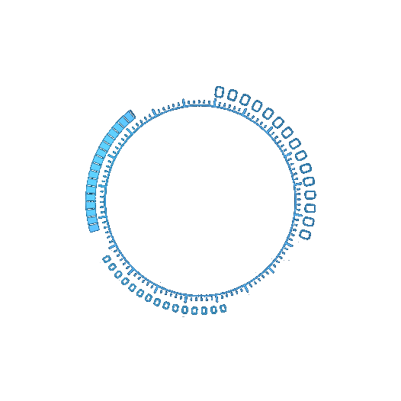



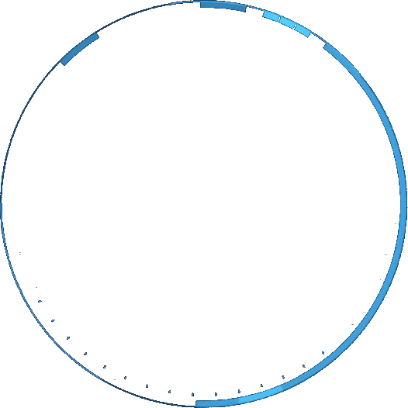


大数据时代

Slide 2


Slide 3
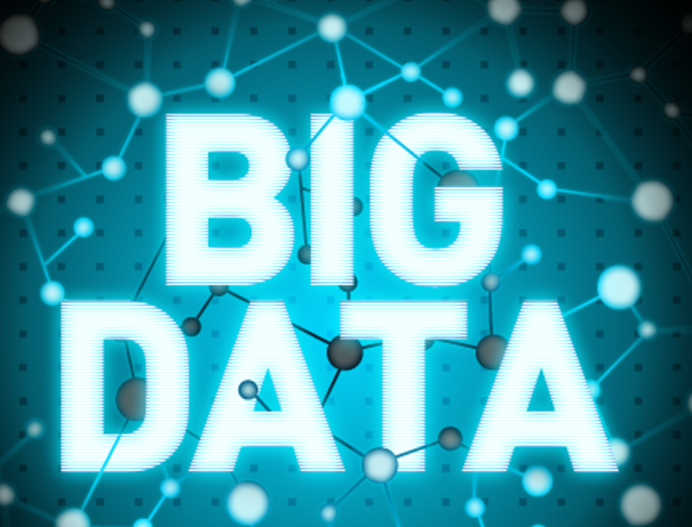
大数据的兴起
2012年后，大数据被越来越多地提及。亚马逊、沃尔玛、雅虎、IBM、苹果、谷歌这些国际巨头更是在很早的时候，就开始在大数据方面进行研究和布局。

Slide 4
大数据时代的变革
思维变革
商业变革
管理变革

Slide 5

更多
不是随机样本，而是全体数据
更杂
不是精确性，而是混杂性
更好
不是因果关系，而是相关关系
首先，我们要分析与某事物相关的所有数据，而不是依靠分析少量的数据样本；其次，我们乐于接受数据的纷繁复杂，而不再追求精确性；最后，我们的思维发生了转变，不再探求难以捉摸的因果关系，转而关注事物的相关关系。
大数据时代的思维变革

Slide 6
小规模公司
有可能成为大数据时代的赢家
中等规模公司
要么向两端转化要么破产
大规模公司
有可能成为大数据时代的赢家
同样，大数据也撼动着国家竞争力。工业化国家在掌握了数据以及大数据技术的背景下，在全球竞争中仍然占据优势，然后随着技术的普及，世界上的其他国家也都开始采用了大数据技术，这将为发展中国家缩小与发达国家的差距提供良好的契机。
大数据时代的商业变革

Slide 7
风险
大数据的滥用
困境
保护隐私的法律手段失去了应有的效力
大数据也是一把双刃剑，在带来巨大便利的同时，其背后也隐藏着一些隐患，我们的隐私也可能会被二次利用我们不要盲目崇拜大数据，而应该让数据为我们所用，让大数据的发展不超出我们的可控范围。
大数据时代的管理变革

Slide 8


謝謝您的聆聽

